Slide 1
40. Výročí naší školy
1974–2014

Slide 2
Rok 1974

Slide 3
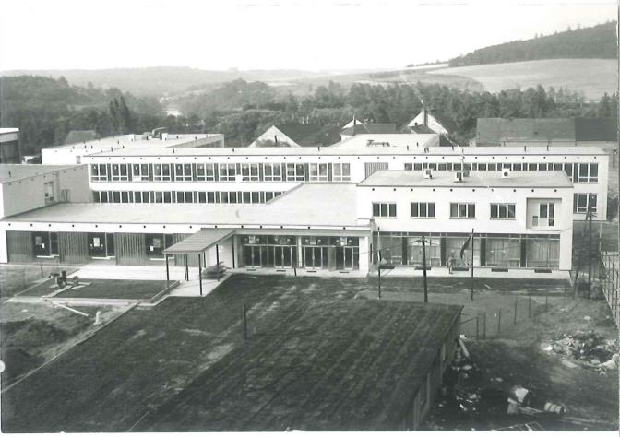
Píše se rok 1974 a začíná se psát život jedné základní školy v Plzni

Slide 4
Tak šel čas po jednotlivých ročnících

Slide 5
Školní rok 1974/1975

Slide 6
Školní rok 1975/1976

Slide 7
Školní rok 1976/1977

Slide 8
Školní rok 1978/1979

Slide 9
Školní rok 1994/1995

Slide 10
Školní rok 1996/1997

Slide 11
Školní rok 1998/1999

Slide 12
Školní rok 1999/2000

Slide 14
Školní rok 2001/2002

Slide 16
Školní rok 2002/2003

Slide 17
Školní rok 2003/2004

Slide 19
Školní rok 2004/2005

Slide 20
Školní rok 2005/2006

Slide 22
Školní rok 2006/2007

Slide 23
Školní rok 2007/2008

Slide 24
Školní rok 2008/2009

Slide 27
Školní rok 2009/2010

Slide 29
Školní rok 2010/2011

Slide 31
Školní rok 2011/2012

Slide 32
Školní rok 2012/2013

Slide 33
Školní rok 2013/2014

Slide 34
Minulost vs. současnost

Slide 35
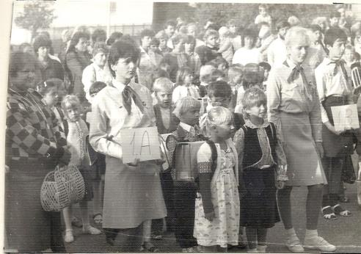
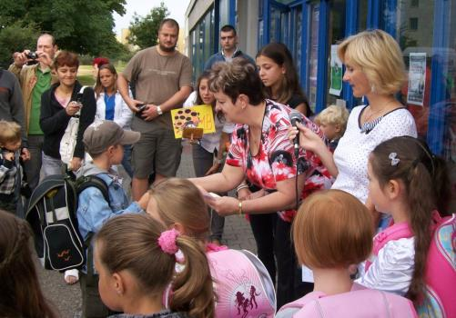
Vítání prvňáčků

Slide 36
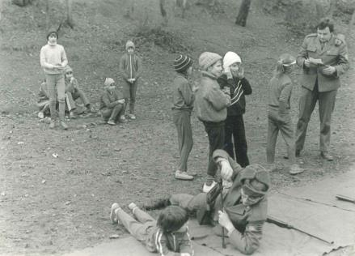
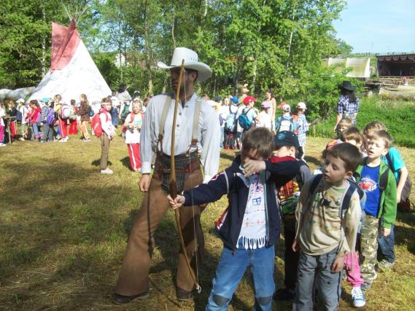
Sportovní vyžití

Slide 37
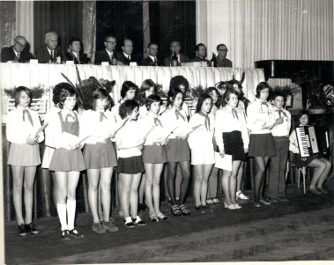
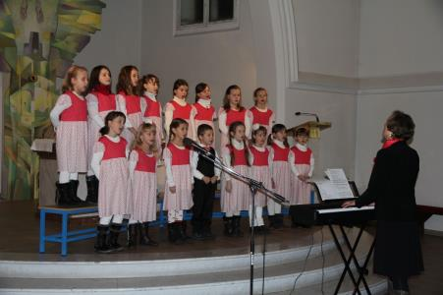
Pěvecké sbory

Slide 38
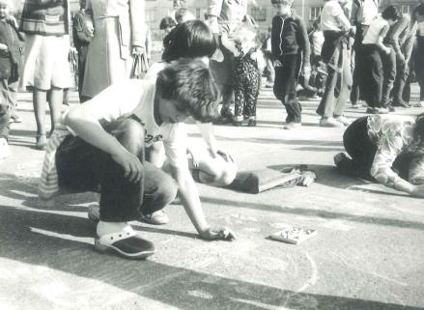
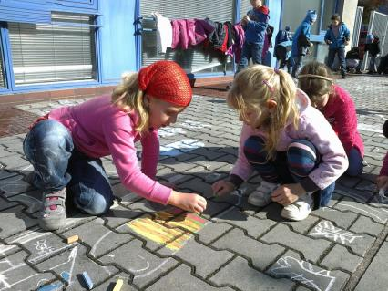
Malujeme na chodník

Slide 39
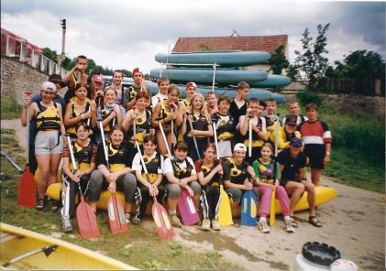
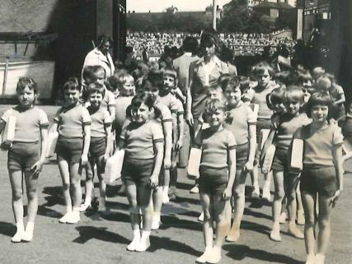
Sportujeme

Slide 40
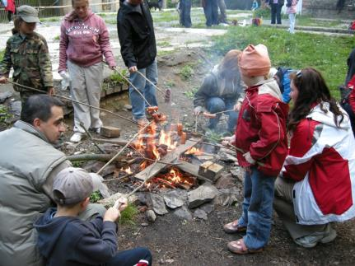
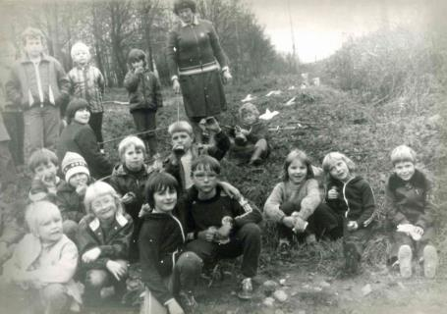
Opékání špekáčků

Slide 41
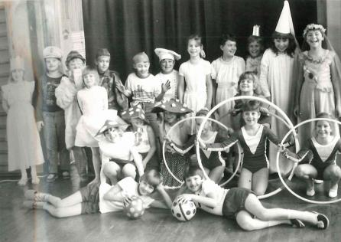
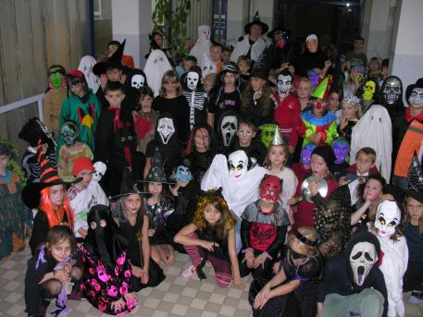
Maškarní, Halloween

Slide 42
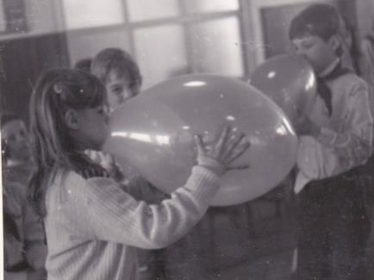
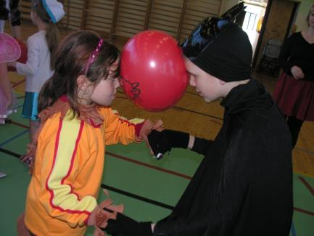
Balónky

Slide 43
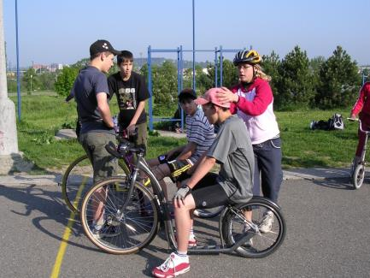
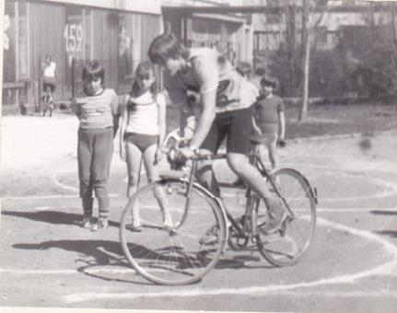
Na kole

Slide 44
Školní družina

Slide 45
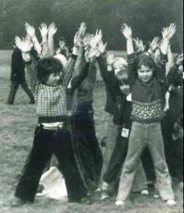
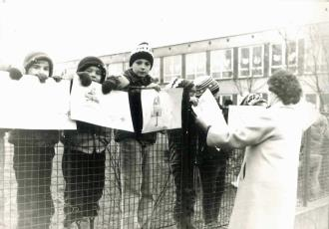
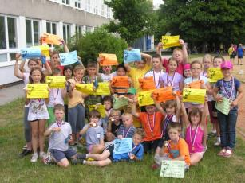
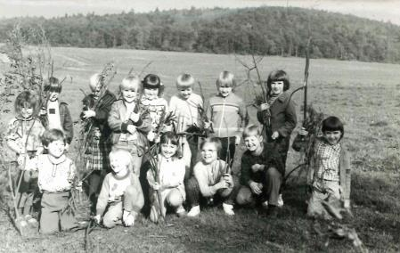
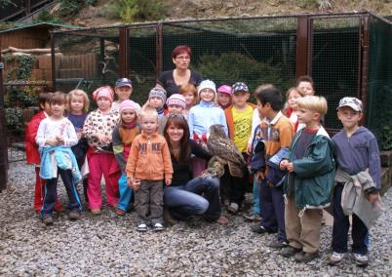

Slide 46
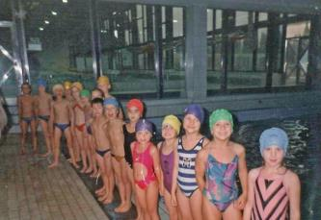
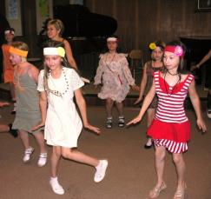
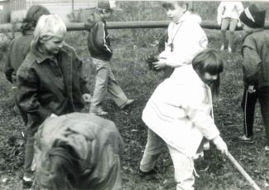
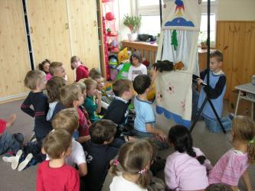
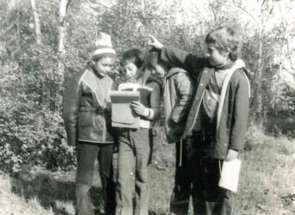
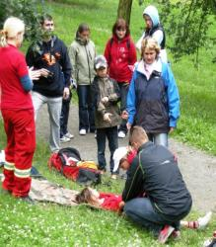

Slide 47
Zahraniční zájezdy

Slide 48
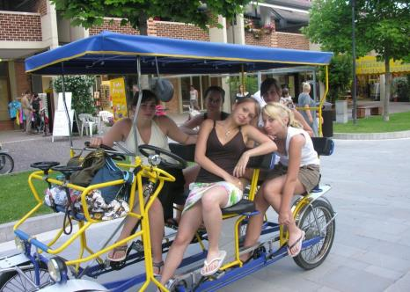
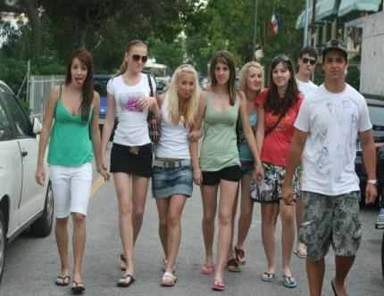
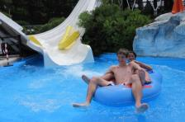
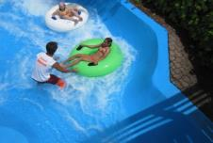
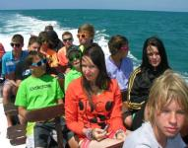
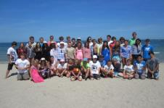
Itálie

Slide 49
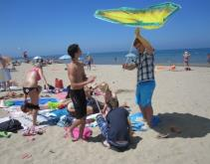
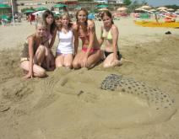
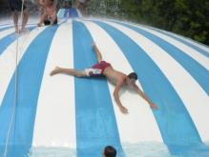
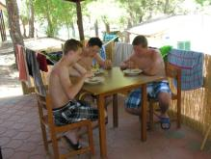
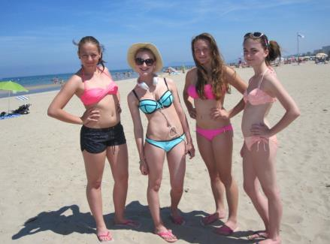
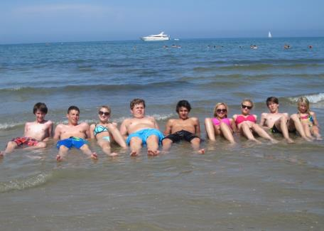

Slide 50
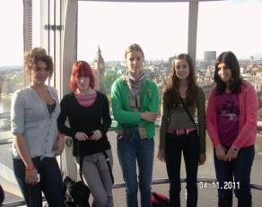
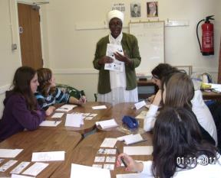
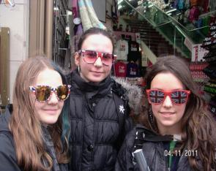
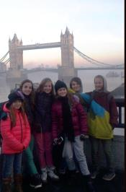
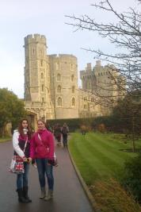
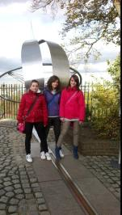
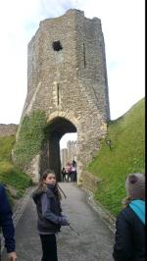
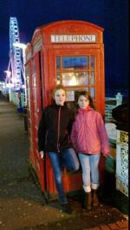
Anglie - Londýn

Slide 52
Sportovní akce

Slide 53
Lyže a snowboard

Slide 54
Ostatní

Slide 56
Tvoření

Slide 57
Vánoční dílny a jiné tvoření

Slide 59
Mezinárodní projekty
Spolupráce s partnerskou školou v Žilině

Slide 60
Takhle to začalo

Slide 61
V Žilině

Slide 62
V Plzni a Mariánských Lázních

Slide 63
Další aktivity naší školy

